Slide 1
I Tutorato - ASE
Algebre di Boole e Circuiti Logici

Slide 2


Oggetti utilizzati
$$\overline{A}∙\overline{B}+\overline{\overline{A\overline{B}C}+\overline{B}}$$
Espressioni logiche
Tavola di verità
Circuiti logici
$$\overline{B}+C(\overline{A}+B)$$
Ingressi | Uscite
Notes:
Il docente mentre descrive gli obiettivi della lezione, può utilizzare puntatore pennarello rosso.

Slide 3
Le trasformazioni nel dominio di Boole
Tavola di verità
Espressioni logiche
Circuito digitale
Per ogni espressione logica c’è un circuito digitale equivalente e una colonna della tavola di verità.
Per ogni colonna della tavola di verità c’è una espressione che la rappresenta e un corrispondente circuito digitale.
Per ogni circuito digitale c’è una espressione che lo descrive ed una corrispondente colonna della tavola di verità.
Notes:
Le slide devono essere redatte con sobrietà, senza uso di troppi colori (lo stretto necessario) e con frasi brevi. Interlinea 1-1,5
Possono essere inseriti collegamenti a filmati, pdf, pagine web e quant’altro. Tutti i collegamenti ipertestuali devono essere attivabili dal ppt.
Nel caso in cui nella slide siano presenti collegamenti ipertestuali, è opportuno indicare, sempre nel campo note, quando sarà commentato il contenuto del collegamento: prima, dopo o contestualmente al clic del mouse che apre il collegamento ipertestuale.
È necessario che la Produzione acquisisca preventivamente tutti i video scaricati dal Web (ad esempio da YouTube) per inviarli al CPM per l’attribuzione del formato necessario.

Slide 4
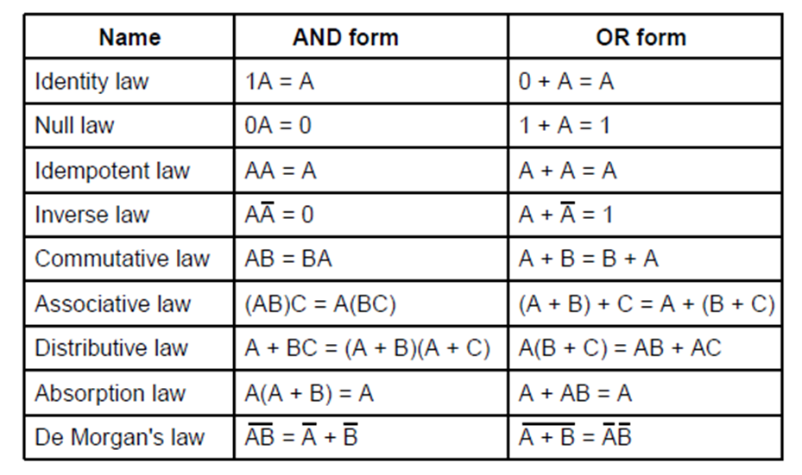
Proprietà dell’algebra di Boole
Notes:
Le slide devono essere redatte con sobrietà, senza uso di troppi colori (lo stretto necessario) e con frasi brevi. Interlinea 1-1,5
Possono essere inseriti collegamenti a filmati, pdf, pagine web e quant’altro. Tutti i collegamenti ipertestuali devono essere attivabili dal ppt.
Nel caso in cui nella slide siano presenti collegamenti ipertestuali, è opportuno indicare, sempre nel campo note, quando sarà commentato il contenuto del collegamento: prima, dopo o contestualmente al clic del mouse che apre il collegamento ipertestuale.
È necessario che la Produzione acquisisca preventivamente tutti i video scaricati dal Web (ad esempio da YouTube) per inviarli al CPM per l’attribuzione del formato necessario.

Slide 5
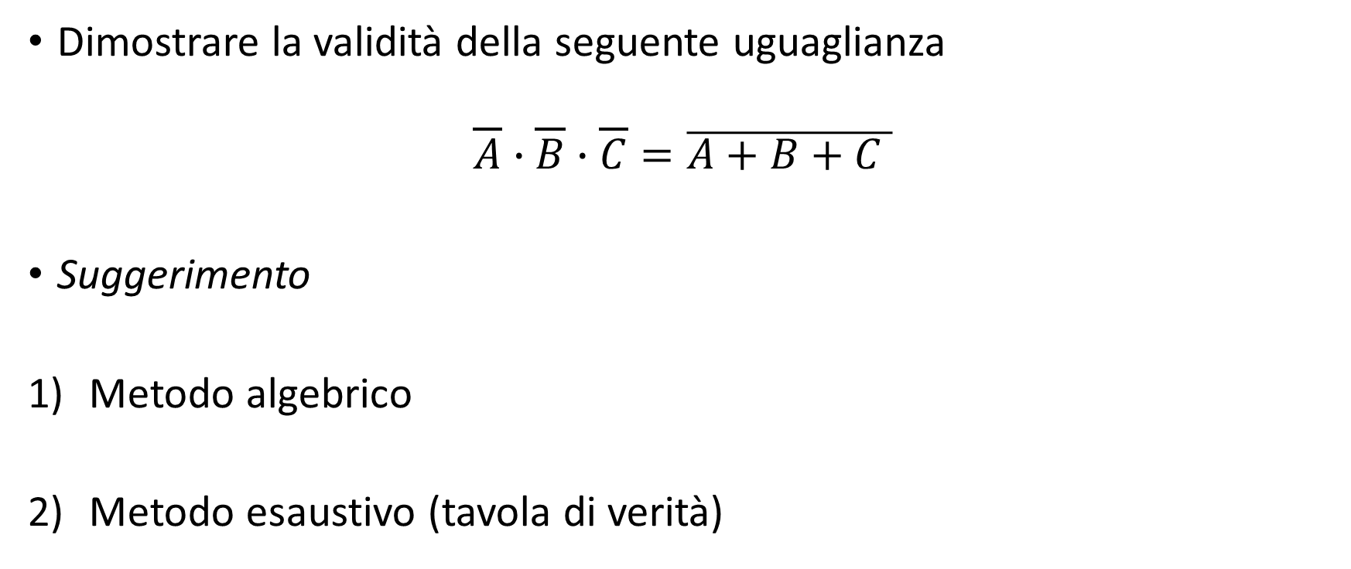
Esercizio 1
Dimostrare la validità della seguente uguaglianza
$$\overline{A}∙\overline{B}∙\overline{C}=\overline{A+B+C }$$
Suggerimento
Metodo algebrico
Metodo esaustivo (tavola di verità)
Notes:
Le slide devono essere redatte con sobrietà, senza uso di troppi colori (lo stretto necessario) e con frasi brevi. Interlinea 1-1,5
Possono essere inseriti collegamenti a filmati, pdf, pagine web e quant’altro. Tutti i collegamenti ipertestuali devono essere attivabili dal ppt.
Nel caso in cui nella slide siano presenti collegamenti ipertestuali, è opportuno indicare, sempre nel campo note, quando sarà commentato il contenuto del collegamento: prima, dopo o contestualmente al clic del mouse che apre il collegamento ipertestuale.
È necessario che la Produzione acquisisca preventivamente tutti i video scaricati dal Web (ad esempio da YouTube) per inviarli al CPM per l’attribuzione del formato necessario.

Slide 6

Esercizio 1 - Metodo algebrico
$$\overline{A}∙\overline{B}∙\overline{C}=\overline{A+B}∙\overline{C}$$

Slide 7

Esercizio 1 - Metodo algebrico
$$\overline{A}∙\overline{B}∙\overline{C}=\overline{A+B}∙\overline{C}=\overline{A+B+C }$$

Slide 8

Esercizio 1 - Metodo esaustivo
$$\overline{A}∙\overline{B}∙\overline{C}=\overline{A+B+C }$$
A | B | C
0 | 0 | 0
0 | 0 | 1
0 | 1 | 0
0 | 1 | 1
1 | 0 | 0
1 | 0 | 1
1 | 1 | 0
1 | 1 | 1

Slide 9
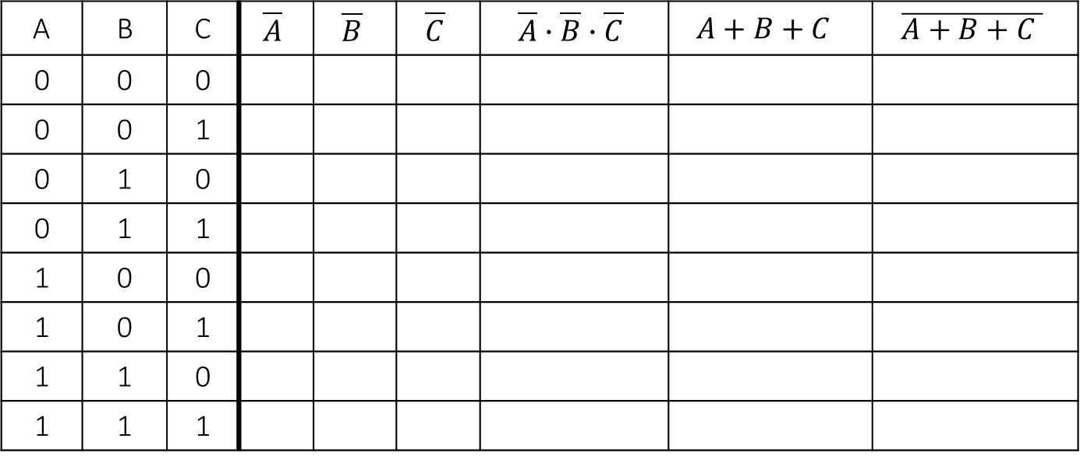
Esercizio 1 - Metodo esaustivo
$$\overline{A}∙\overline{B}∙\overline{C}=\overline{A+B+C }$$
A | B | C | $$\overline{A}$$ | $$\overline{B}$$ | $$\overline{C}$$ | $$\overline{A}∙\overline{B}∙\overline{C}$$ | $$A+B+C$$ | $$\overline{A+B+C }$$
0 | 0 | 0
0 | 0 | 1
0 | 1 | 0
0 | 1 | 1
1 | 0 | 0
1 | 0 | 1
1 | 1 | 0
1 | 1 | 1

Slide 10
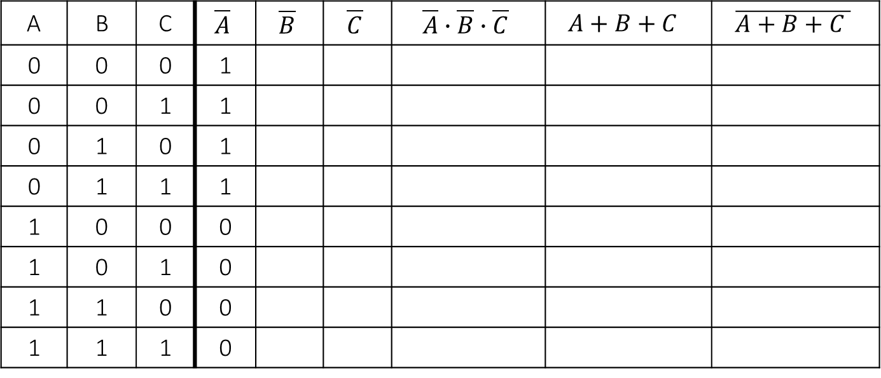
Esercizio 1 - Metodo esaustivo
$$\overline{A}∙\overline{B}∙\overline{C}=\overline{A+B+C }$$
A | B | C | $$\overline{A}$$ | $$\overline{B}$$ | $$\overline{C}$$ | $$\overline{A}∙\overline{B}∙\overline{C}$$ | $$A+B+C$$ | $$\overline{A+B+C }$$
0 | 0 | 0 | 1
0 | 0 | 1 | 1
0 | 1 | 0 | 1
0 | 1 | 1 | 1
1 | 0 | 0 | 0
1 | 0 | 1 | 0
1 | 1 | 0 | 0
1 | 1 | 1 | 0

Slide 11
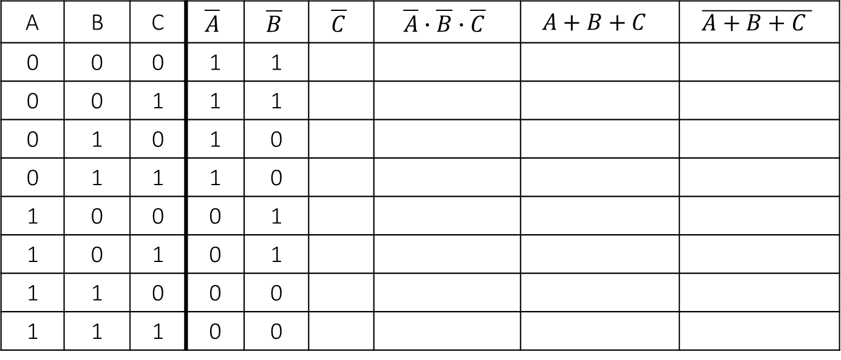
Esercizio 1 - Metodo esaustivo
$$\overline{A}∙\overline{B}∙\overline{C}=\overline{A+B+C }$$
A | B | C | $$\overline{A}$$ | $$\overline{B}$$ | $$\overline{C}$$ | $$\overline{A}∙\overline{B}∙\overline{C}$$ | $$A+B+C$$ | $$\overline{A+B+C }$$
0 | 0 | 0 | 1 | 1
0 | 0 | 1 | 1 | 1
0 | 1 | 0 | 1 | 0
0 | 1 | 1 | 1 | 0
1 | 0 | 0 | 0 | 1
1 | 0 | 1 | 0 | 1
1 | 1 | 0 | 0 | 0
1 | 1 | 1 | 0 | 0

Slide 12
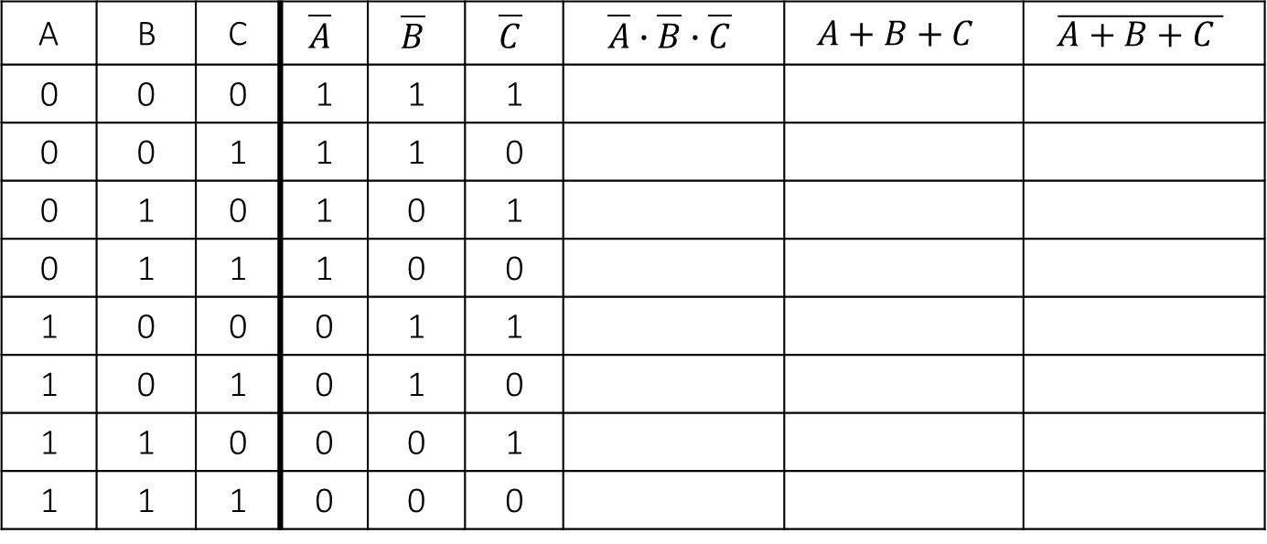
Esercizio 1 - Metodo esaustivo
$$\overline{A}∙\overline{B}∙\overline{C}=\overline{A+B+C }$$
A | B | C | $$\overline{A}$$ | $$\overline{B}$$ | $$\overline{C}$$ | $$\overline{A}∙\overline{B}∙\overline{C}$$ | $$A+B+C$$ | $$\overline{A+B+C }$$
0 | 0 | 0 | 1 | 1 | 1
0 | 0 | 1 | 1 | 1 | 0
0 | 1 | 0 | 1 | 0 | 1
0 | 1 | 1 | 1 | 0 | 0
1 | 0 | 0 | 0 | 1 | 1
1 | 0 | 1 | 0 | 1 | 0
1 | 1 | 0 | 0 | 0 | 1
1 | 1 | 1 | 0 | 0 | 0

Slide 13
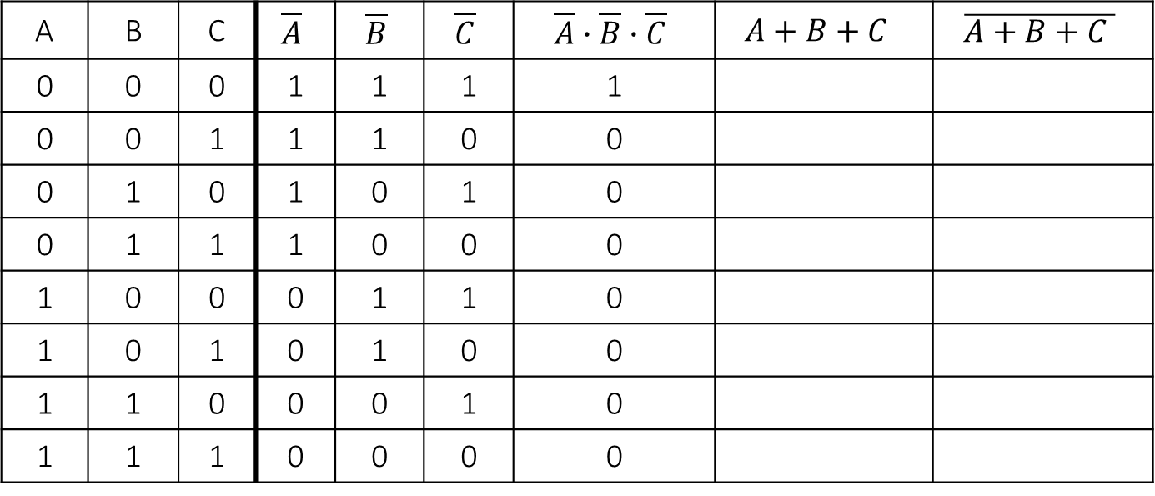
Esercizio 1 - Metodo esaustivo
$$\overline{A}∙\overline{B}∙\overline{C}=\overline{A+B+C }$$
A | B | C | $$\overline{A}$$ | $$\overline{B}$$ | $$\overline{C}$$ | $$\overline{A}∙\overline{B}∙\overline{C}$$ | $$A+B+C$$ | $$\overline{A+B+C }$$
0 | 0 | 0 | 1 | 1 | 1 | 1
0 | 0 | 1 | 1 | 1 | 0 | 0
0 | 1 | 0 | 1 | 0 | 1 | 0
0 | 1 | 1 | 1 | 0 | 0 | 0
1 | 0 | 0 | 0 | 1 | 1 | 0
1 | 0 | 1 | 0 | 1 | 0 | 0
1 | 1 | 0 | 0 | 0 | 1 | 0
1 | 1 | 1 | 0 | 0 | 0 | 0

Slide 14
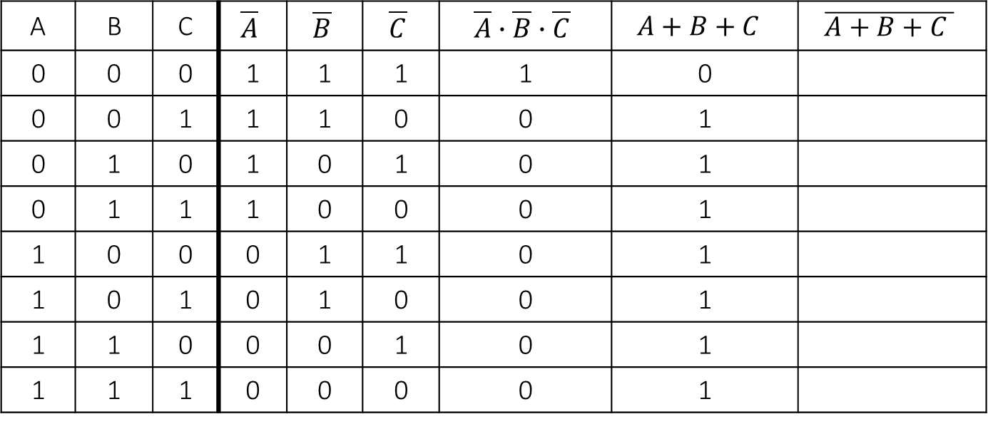
Esercizio 1 - Metodo esaustivo
$$\overline{A}∙\overline{B}∙\overline{C}=\overline{A+B+C }$$
A | B | C | $$\overline{A}$$ | $$\overline{B}$$ | $$\overline{C}$$ | $$\overline{A}∙\overline{B}∙\overline{C}$$ | $$A+B+C$$ | $$\overline{A+B+C }$$
0 | 0 | 0 | 1 | 1 | 1 | 1 | 0
0 | 0 | 1 | 1 | 1 | 0 | 0 | 1
0 | 1 | 0 | 1 | 0 | 1 | 0 | 1
0 | 1 | 1 | 1 | 0 | 0 | 0 | 1
1 | 0 | 0 | 0 | 1 | 1 | 0 | 1
1 | 0 | 1 | 0 | 1 | 0 | 0 | 1
1 | 1 | 0 | 0 | 0 | 1 | 0 | 1
1 | 1 | 1 | 0 | 0 | 0 | 0 | 1

Slide 15
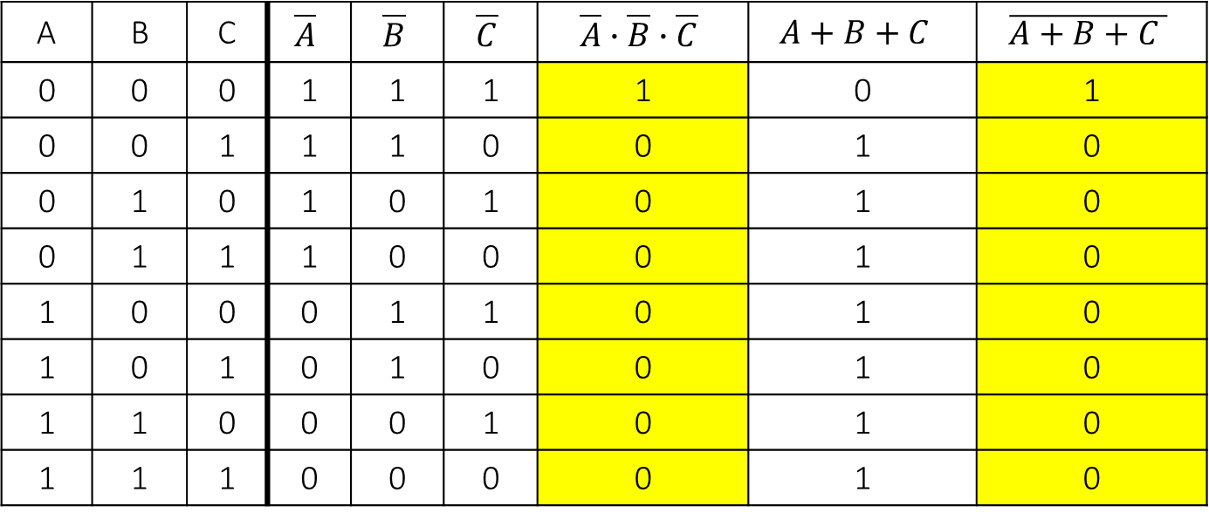
Esercizio 1 - Metodo esaustivo
$$\overline{A}∙\overline{B}∙\overline{C}=\overline{A+B+C }$$
A | B | C | $$\overline{A}$$ | $$\overline{B}$$ | $$\overline{C}$$ | $$\overline{A}∙\overline{B}∙\overline{C}$$ | $$A+B+C$$ | $$\overline{A+B+C }$$
0 | 0 | 0 | 1 | 1 | 1 | 1 | 0 | 1
0 | 0 | 1 | 1 | 1 | 0 | 0 | 1 | 0
0 | 1 | 0 | 1 | 0 | 1 | 0 | 1 | 0
0 | 1 | 1 | 1 | 0 | 0 | 0 | 1 | 0
1 | 0 | 0 | 0 | 1 | 1 | 0 | 1 | 0
1 | 0 | 1 | 0 | 1 | 0 | 0 | 1 | 0
1 | 1 | 0 | 0 | 0 | 1 | 0 | 1 | 0
1 | 1 | 1 | 0 | 0 | 0 | 0 | 1 | 0

Slide 16

Esercizio 2
Dimostrare la validità della seguente uguaglianza
$$\overline{X_{1}}∙\overline{X_{2}}∙ … ∙\overline{X_{N}}=\overline{X_{1}+X_{2}+ …+X_{N}}$$
Suggerimento
Metodo deduttivo
Notes:
Le slide devono essere redatte con sobrietà, senza uso di troppi colori (lo stretto necessario) e con frasi brevi. Interlinea 1-1,5
Possono essere inseriti collegamenti a filmati, pdf, pagine web e quant’altro. Tutti i collegamenti ipertestuali devono essere attivabili dal ppt.
Nel caso in cui nella slide siano presenti collegamenti ipertestuali, è opportuno indicare, sempre nel campo note, quando sarà commentato il contenuto del collegamento: prima, dopo o contestualmente al clic del mouse che apre il collegamento ipertestuale.
È necessario che la Produzione acquisisca preventivamente tutti i video scaricati dal Web (ad esempio da YouTube) per inviarli al CPM per l’attribuzione del formato necessario.

Slide 17
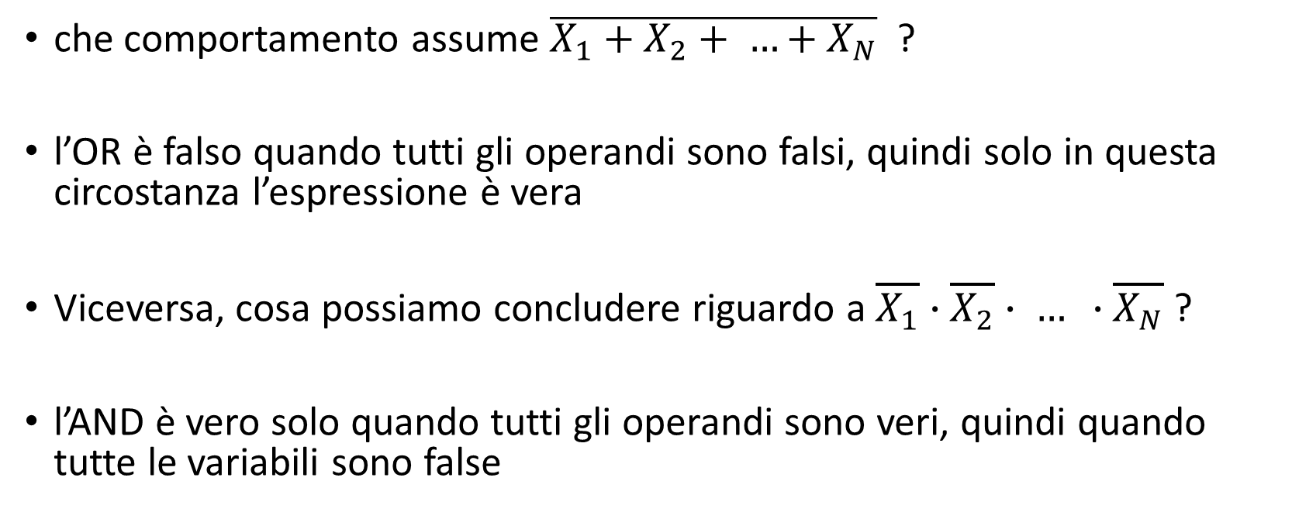

Esercizio 2 - Metodo deduttivo
$$\overline{X_{1}}∙\overline{X_{2}}∙ … ∙\overline{X_{N}}=\overline{X_{1}+X_{2}+ …+X_{N}}$$
che comportamento assume $\overline{X_{1}+X_{2}+ …+X_{N}}$ ?
l’OR è falso quando tutti gli operandi sono falsi, quindi solo in questa circostanza l’espressione è vera
Viceversa, cosa possiamo concludere riguardo a $\overline{X_{1}}∙\overline{X_{2}}∙ … ∙\overline{X_{N}}$ ?
l’AND è vero solo quando tutti gli operandi sono veri, quindi quando tutte le variabili sono false

Slide 18
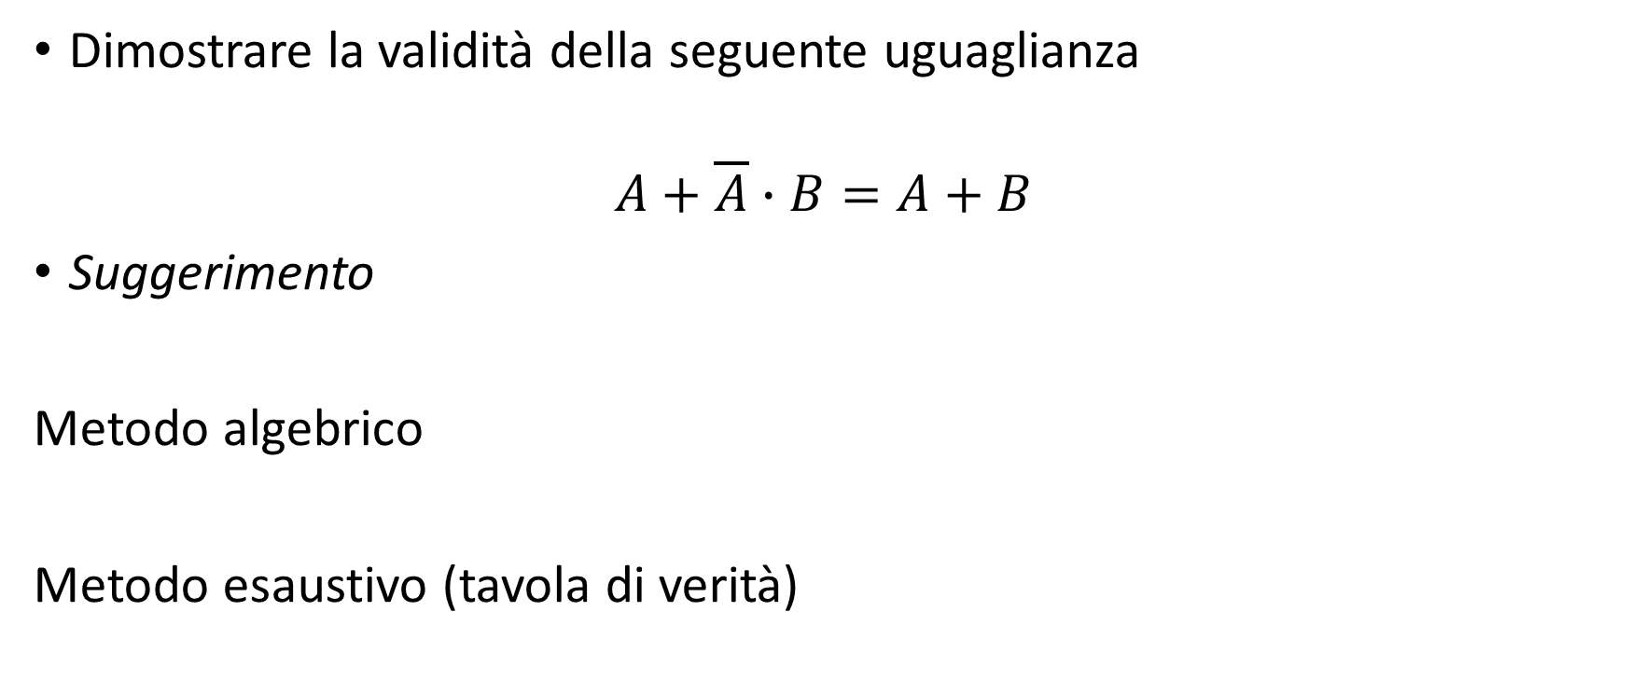
Esercizio 3
Dimostrare la validità della seguente uguaglianza
$$A+\overline{A}∙B=A+B$$
Suggerimento
Metodo algebrico
Metodo esaustivo (tavola di verità)
Notes:
Le slide devono essere redatte con sobrietà, senza uso di troppi colori (lo stretto necessario) e con frasi brevi. Interlinea 1-1,5
Possono essere inseriti collegamenti a filmati, pdf, pagine web e quant’altro. Tutti i collegamenti ipertestuali devono essere attivabili dal ppt.
Nel caso in cui nella slide siano presenti collegamenti ipertestuali, è opportuno indicare, sempre nel campo note, quando sarà commentato il contenuto del collegamento: prima, dopo o contestualmente al clic del mouse che apre il collegamento ipertestuale.
È necessario che la Produzione acquisisca preventivamente tutti i video scaricati dal Web (ad esempio da YouTube) per inviarli al CPM per l’attribuzione del formato necessario.

Slide 19

Esercizio 3 - Metodo algebrico
$$A+\overline{A}∙B=\left(A+\overline{A}\right)∙\left(A+B\right)$$

Slide 20
Esercizio 3 - Metodo algebrico
$$A+\overline{A}∙B=\left(A+\overline{A}\right)∙\left(A+B\right)=1∙\left(A+B\right)=A+B$$

Slide 21
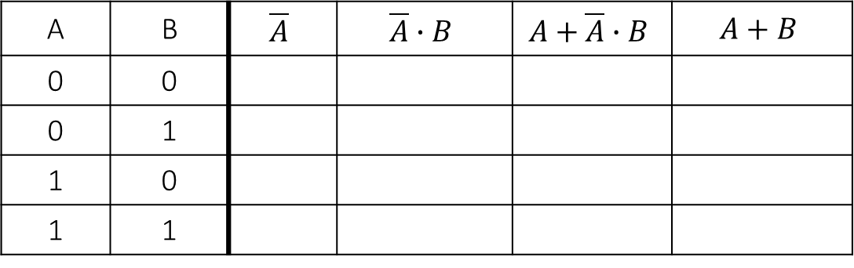

Esercizio 3 - Metodo esaustivo
$$A+\overline{A}∙B=A+B$$
A | B | $$\overline{A}$$ | $$\overline{A}∙B$$ | $$A+\overline{A}∙B$$ | $$A+B$$
0 | 0
0 | 1
1 | 0
1 | 1

Slide 22
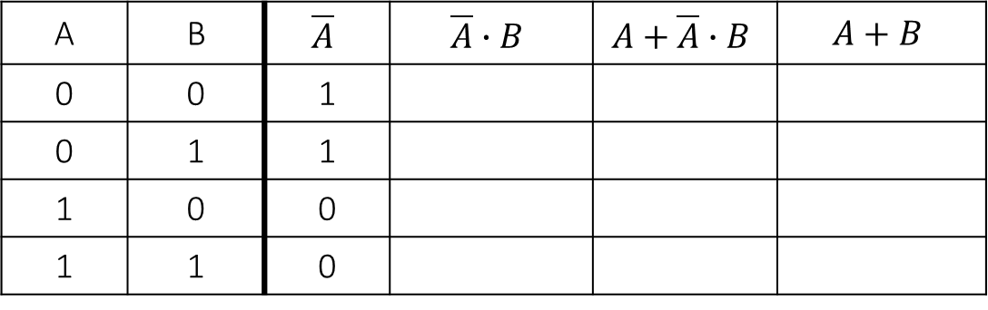
Esercizio 3 - Metodo esaustivo
$$A+\overline{A}∙B=A+B$$
A | B | $$\overline{A}$$ | $$\overline{A}∙B$$ | $$A+\overline{A}∙B$$ | $$A+B$$
0 | 0 | 1
0 | 1 | 1
1 | 0 | 0
1 | 1 | 0

Slide 23
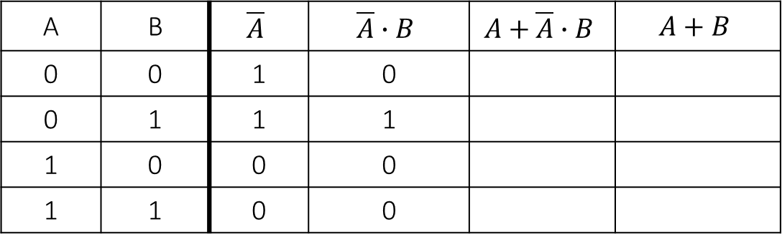
Esercizio 3 - Metodo esaustivo
$$A+\overline{A}∙B=A+B$$
A | B | $$\overline{A}$$ | $$\overline{A}∙B$$ | $$A+\overline{A}∙B$$ | $$A+B$$
0 | 0 | 1 | 0
0 | 1 | 1 | 1
1 | 0 | 0 | 0
1 | 1 | 0 | 0

Slide 24
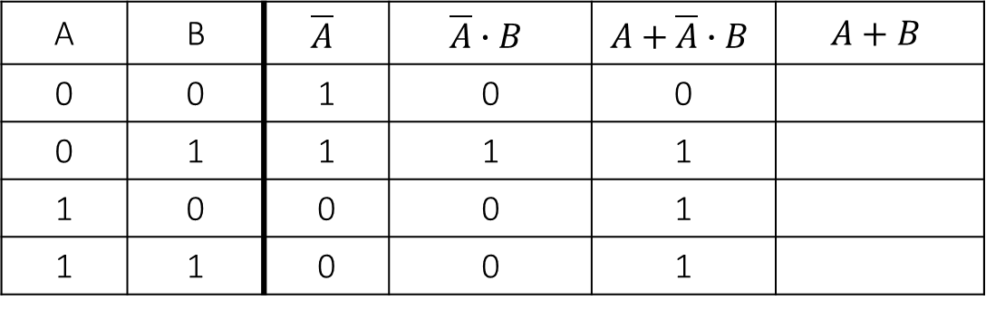
Esercizio 3 - Metodo esaustivo
$$A+\overline{A}∙B=A+B$$
A | B | $$\overline{A}$$ | $$\overline{A}∙B$$ | $$A+\overline{A}∙B$$ | $$A+B$$
0 | 0 | 1 | 0 | 0
0 | 1 | 1 | 1 | 1
1 | 0 | 0 | 0 | 1
1 | 1 | 0 | 0 | 1

Slide 25
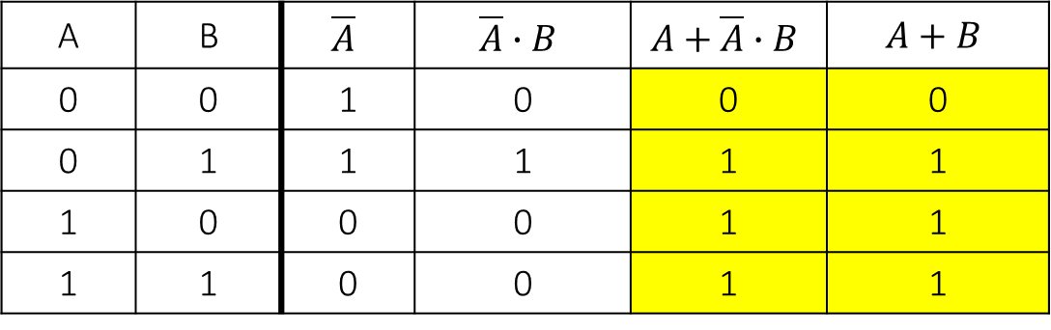
Esercizio 3 - Metodo esaustivo
$$A+\overline{A}∙B=A+B$$
A | B | $$\overline{A}$$ | $$\overline{A}∙B$$ | $$A+\overline{A}∙B$$ | $$A+B$$
0 | 0 | 1 | 0 | 0 | 0
0 | 1 | 1 | 1 | 1 | 1
1 | 0 | 0 | 0 | 1 | 1
1 | 1 | 0 | 0 | 1 | 1

Slide 26
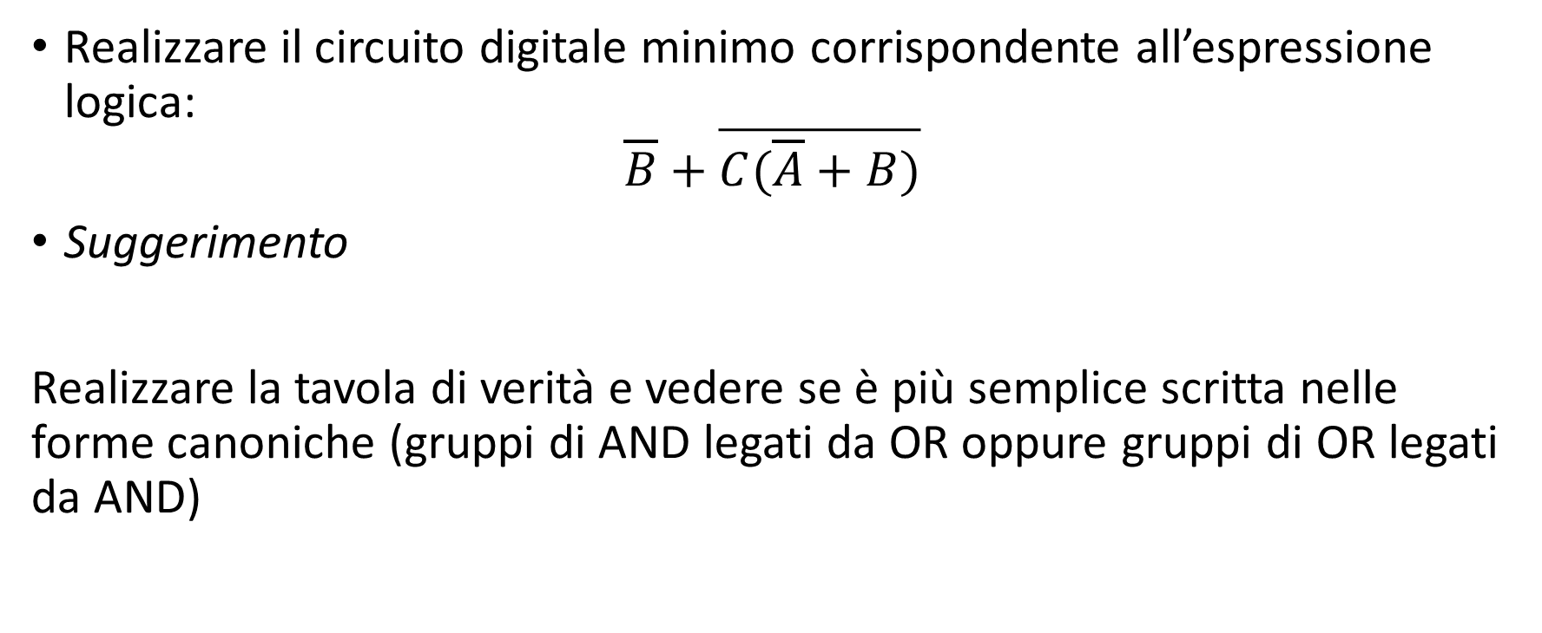
Esercizio 4
Realizzare il circuito digitale minimo corrispondente all’espressione logica:
$$\overline{B}+\overline{C(\overline{A}+B)}$$
Suggerimento
Realizzare la tavola di verità e vedere se è più semplice scritta nelle forme canoniche (gruppi di AND legati da OR oppure gruppi di OR legati da AND)
Notes:
Le slide devono essere redatte con sobrietà, senza uso di troppi colori (lo stretto necessario) e con frasi brevi. Interlinea 1-1,5
Possono essere inseriti collegamenti a filmati, pdf, pagine web e quant’altro. Tutti i collegamenti ipertestuali devono essere attivabili dal ppt.
Nel caso in cui nella slide siano presenti collegamenti ipertestuali, è opportuno indicare, sempre nel campo note, quando sarà commentato il contenuto del collegamento: prima, dopo o contestualmente al clic del mouse che apre il collegamento ipertestuale.
È necessario che la Produzione acquisisca preventivamente tutti i video scaricati dal Web (ad esempio da YouTube) per inviarli al CPM per l’attribuzione del formato necessario.

Slide 27

Esercizio 4 - Metodo algebrico
$$\overline{B}+\overline{C(\overline{A}+B)}=\overline{B C(\overline{A}+B)}$$

Slide 28

Esercizio 4 - Metodo algebrico
$$\overline{B}+\overline{C(\overline{A}+B)}=\overline{B C(\overline{A}+B)}=\overline{B C\overline{A}+B C}$$

Slide 29
Esercizio 4 - Metodo algebrico
$$\overline{B}+\overline{C(\overline{A}+B)}=\overline{B C(\overline{A}+B)}=\overline{B C\overline{A}+B C}=\overline{B C}$$

Slide 30
Esercizio 4 - Metodo algebrico
$$\overline{B}+\overline{C(\overline{A}+B)}=\overline{B C(\overline{A}+B)}=\overline{B C\overline{A}+B C}=\overline{B C}=\overline{B}+\overline{C}$$

Slide 31
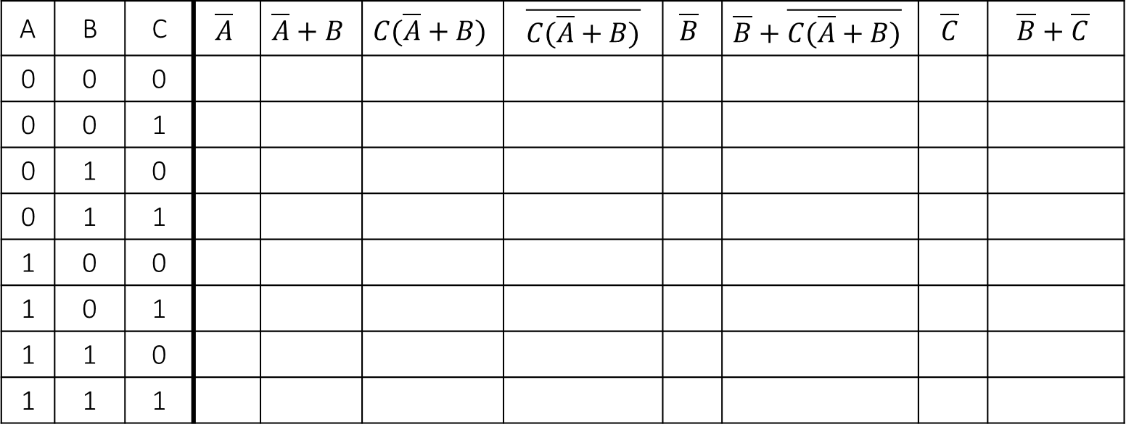

Esercizio 4 - Metodo esaustivo
$$\overline{B}+\overline{C(\overline{A}+B)}=\overline{B}+\overline{C}$$
A | B | C | $$\overline{A}$$ | $$\overline{A}+B$$ | $$C(\overline{A}+B)$$ | $$\overline{C(\overline{A}+B)}$$ | $$\overline{B}$$ | $$\overline{B}+\overline{C(\overline{A}+B)}$$ | $$\overline{C}$$ | $$\overline{B}+\overline{C}$$
0 | 0 | 0
0 | 0 | 1
0 | 1 | 0
0 | 1 | 1
1 | 0 | 0
1 | 0 | 1
1 | 1 | 0
1 | 1 | 1

Slide 32

Esercizio 4 - Metodo esaustivo
$$\overline{B}+\overline{C(\overline{A}+B)}=\overline{B}+\overline{C}$$
A | B | C | $$\overline{A}$$ | $$\overline{A}+B$$ | $$C(\overline{A}+B)$$ | $$\overline{C(\overline{A}+B)}$$ | $$\overline{B}$$ | $$\overline{B}+\overline{C(\overline{A}+B)}$$ | $$\overline{C}$$ | $$\overline{B}+\overline{C}$$
0 | 0 | 0 | 1
0 | 0 | 1 | 1
0 | 1 | 0 | 1
0 | 1 | 1 | 1
1 | 0 | 0 | 0
1 | 0 | 1 | 0
1 | 1 | 0 | 0
1 | 1 | 1 | 0

Slide 33

Esercizio 4 - Metodo esaustivo
$$\overline{B}+\overline{C(\overline{A}+B)}=\overline{B}+\overline{C}$$
A | B | C | $$\overline{A}$$ | $$\overline{A}+B$$ | $$C(\overline{A}+B)$$ | $$\overline{C(\overline{A}+B)}$$ | $$\overline{B}$$ | $$\overline{B}+\overline{C(\overline{A}+B)}$$ | $$\overline{C}$$ | $$\overline{B}+\overline{C}$$
0 | 0 | 0 | 1 | 1
0 | 0 | 1 | 1 | 1
0 | 1 | 0 | 1 | 1
0 | 1 | 1 | 1 | 1
1 | 0 | 0 | 0 | 0
1 | 0 | 1 | 0 | 0
1 | 1 | 0 | 0 | 1
1 | 1 | 1 | 0 | 1

Slide 34

Esercizio 4 - Metodo esaustivo
$$\overline{B}+\overline{C(\overline{A}+B)}=\overline{B}+\overline{C}$$
A | B | C | $$\overline{A}$$ | $$\overline{A}+B$$ | $$C(\overline{A}+B)$$ | $$\overline{C(\overline{A}+B)}$$ | $$\overline{B}$$ | $$\overline{B}+\overline{C(\overline{A}+B)}$$ | $$\overline{C}$$ | $$\overline{B}+\overline{C}$$
0 | 0 | 0 | 1 | 1 | 0
0 | 0 | 1 | 1 | 1 | 1
0 | 1 | 0 | 1 | 1 | 0
0 | 1 | 1 | 1 | 1 | 1
1 | 0 | 0 | 0 | 0 | 0
1 | 0 | 1 | 0 | 0 | 0
1 | 1 | 0 | 0 | 1 | 0
1 | 1 | 1 | 0 | 1 | 1

Slide 35

Esercizio 4 - Metodo esaustivo
$$\overline{B}+\overline{C(\overline{A}+B)}=\overline{B}+\overline{C}$$
A | B | C | $$\overline{A}$$ | $$\overline{A}+B$$ | $$C(\overline{A}+B)$$ | $$\overline{C(\overline{A}+B)}$$ | $$\overline{B}$$ | $$\overline{B}+\overline{C(\overline{A}+B)}$$ | $$\overline{C}$$ | $$\overline{B}+\overline{C}$$
0 | 0 | 0 | 1 | 1 | 0 | 1
0 | 0 | 1 | 1 | 1 | 1 | 0
0 | 1 | 0 | 1 | 1 | 0 | 1
0 | 1 | 1 | 1 | 1 | 1 | 0
1 | 0 | 0 | 0 | 0 | 0 | 1
1 | 0 | 1 | 0 | 0 | 0 | 1
1 | 1 | 0 | 0 | 1 | 0 | 1
1 | 1 | 1 | 0 | 1 | 1 | 0

Slide 36

Esercizio 4 - Metodo esaustivo
$$\overline{B}+\overline{C(\overline{A}+B)}=\overline{B}+\overline{C}$$
A | B | C | $$\overline{A}$$ | $$\overline{A}+B$$ | $$C(\overline{A}+B)$$ | $$\overline{C(\overline{A}+B)}$$ | $$\overline{B}$$ | $$\overline{B}+\overline{C(\overline{A}+B)}$$ | $$\overline{C}$$ | $$\overline{B}+\overline{C}$$
0 | 0 | 0 | 1 | 1 | 0 | 1 | 1
0 | 0 | 1 | 1 | 1 | 1 | 0 | 1
0 | 1 | 0 | 1 | 1 | 0 | 1 | 0
0 | 1 | 1 | 1 | 1 | 1 | 0 | 0
1 | 0 | 0 | 0 | 0 | 0 | 1 | 1
1 | 0 | 1 | 0 | 0 | 0 | 1 | 1
1 | 1 | 0 | 0 | 1 | 0 | 1 | 0
1 | 1 | 1 | 0 | 1 | 1 | 0 | 0

Slide 37

Esercizio 4 - Metodo esaustivo
$$\overline{B}+\overline{C(\overline{A}+B)}=\overline{B}+\overline{C}$$
A | B | C | $$\overline{A}$$ | $$\overline{A}+B$$ | $$C(\overline{A}+B)$$ | $$\overline{C(\overline{A}+B)}$$ | $$\overline{B}$$ | $$\overline{B}+\overline{C(\overline{A}+B)}$$ | $$\overline{C}$$ | $$\overline{B}+\overline{C}$$
0 | 0 | 0 | 1 | 1 | 0 | 1 | 1 | 1
0 | 0 | 1 | 1 | 1 | 1 | 0 | 1 | 1
0 | 1 | 0 | 1 | 1 | 0 | 1 | 0 | 1
0 | 1 | 1 | 1 | 1 | 1 | 0 | 0 | 0
1 | 0 | 0 | 0 | 0 | 0 | 1 | 1 | 1
1 | 0 | 1 | 0 | 0 | 0 | 1 | 1 | 1
1 | 1 | 0 | 0 | 1 | 0 | 1 | 0 | 1
1 | 1 | 1 | 0 | 1 | 1 | 0 | 0 | 0

Slide 38

Esercizio 4 - Metodo esaustivo
$$\overline{B}+\overline{C(\overline{A}+B)}=\overline{B}+\overline{C}$$
A | B | C | $$\overline{A}$$ | $$\overline{A}+B$$ | $$C(\overline{A}+B)$$ | $$\overline{C(\overline{A}+B)}$$ | $$\overline{B}$$ | $$\overline{B}+\overline{C(\overline{A}+B)}$$ | $$\overline{C}$$ | $$\overline{B}+\overline{C}$$
0 | 0 | 0 | 1 | 1 | 0 | 1 | 1 | 1 | 1
0 | 0 | 1 | 1 | 1 | 1 | 0 | 1 | 1 | 0
0 | 1 | 0 | 1 | 1 | 0 | 1 | 0 | 1 | 1
0 | 1 | 1 | 1 | 1 | 1 | 0 | 0 | 0 | 0
1 | 0 | 0 | 0 | 0 | 0 | 1 | 1 | 1 | 1
1 | 0 | 1 | 0 | 0 | 0 | 1 | 1 | 1 | 0
1 | 1 | 0 | 0 | 1 | 0 | 1 | 0 | 1 | 1
1 | 1 | 1 | 0 | 1 | 1 | 0 | 0 | 0 | 0

Slide 39

Esercizio 4 - Metodo esaustivo
$$\overline{B}+\overline{C(\overline{A}+B)}=\overline{B}+\overline{C}$$
A | B | C | $$\overline{A}$$ | $$\overline{A}+B$$ | $$C(\overline{A}+B)$$ | $$\overline{C(\overline{A}+B)}$$ | $$\overline{B}$$ | $$\overline{B}+\overline{C(\overline{A}+B)}$$ | $$\overline{C}$$ | $$\overline{B}+\overline{C}$$
0 | 0 | 0 | 1 | 1 | 0 | 1 | 1 | 1 | 1 | 1
0 | 0 | 1 | 1 | 1 | 1 | 0 | 1 | 1 | 0 | 1
0 | 1 | 0 | 1 | 1 | 0 | 1 | 0 | 1 | 1 | 1
0 | 1 | 1 | 1 | 1 | 1 | 0 | 0 | 0 | 0 | 0
1 | 0 | 0 | 0 | 0 | 0 | 1 | 1 | 1 | 1 | 1
1 | 0 | 1 | 0 | 0 | 0 | 1 | 1 | 1 | 0 | 1
1 | 1 | 0 | 0 | 1 | 0 | 1 | 0 | 1 | 1 | 1
1 | 1 | 1 | 0 | 1 | 1 | 0 | 0 | 0 | 0 | 0

Slide 40
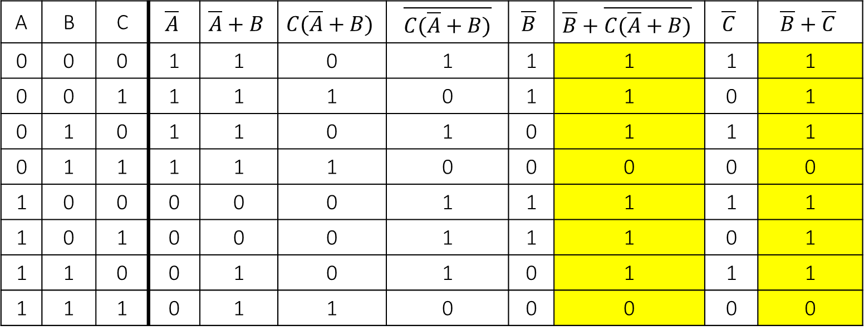
Esercizio 4 - Metodo esaustivo
$$\overline{B}+\overline{C(\overline{A}+B)}=\overline{B}+\overline{C}$$
A | B | C | $$\overline{A}$$ | $$\overline{A}+B$$ | $$C(\overline{A}+B)$$ | $$\overline{C(\overline{A}+B)}$$ | $$\overline{B}$$ | $$\overline{B}+\overline{C(\overline{A}+B)}$$ | $$\overline{C}$$ | $$\overline{B}+\overline{C}$$
0 | 0 | 0 | 1 | 1 | 0 | 1 | 1 | 1 | 1 | 1
0 | 0 | 1 | 1 | 1 | 1 | 0 | 1 | 1 | 0 | 1
0 | 1 | 0 | 1 | 1 | 0 | 1 | 0 | 1 | 1 | 1
0 | 1 | 1 | 1 | 1 | 1 | 0 | 0 | 0 | 0 | 0
1 | 0 | 0 | 0 | 0 | 0 | 1 | 1 | 1 | 1 | 1
1 | 0 | 1 | 0 | 0 | 0 | 1 | 1 | 1 | 0 | 1
1 | 1 | 0 | 0 | 1 | 0 | 1 | 0 | 1 | 1 | 1
1 | 1 | 1 | 0 | 1 | 1 | 0 | 0 | 0 | 0 | 0

Slide 41
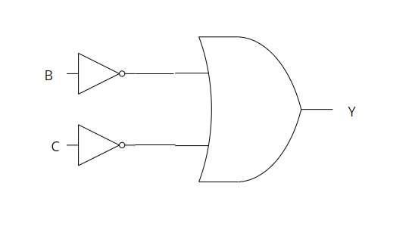
Esercizio 4 – Circuito Logico

Slide 42
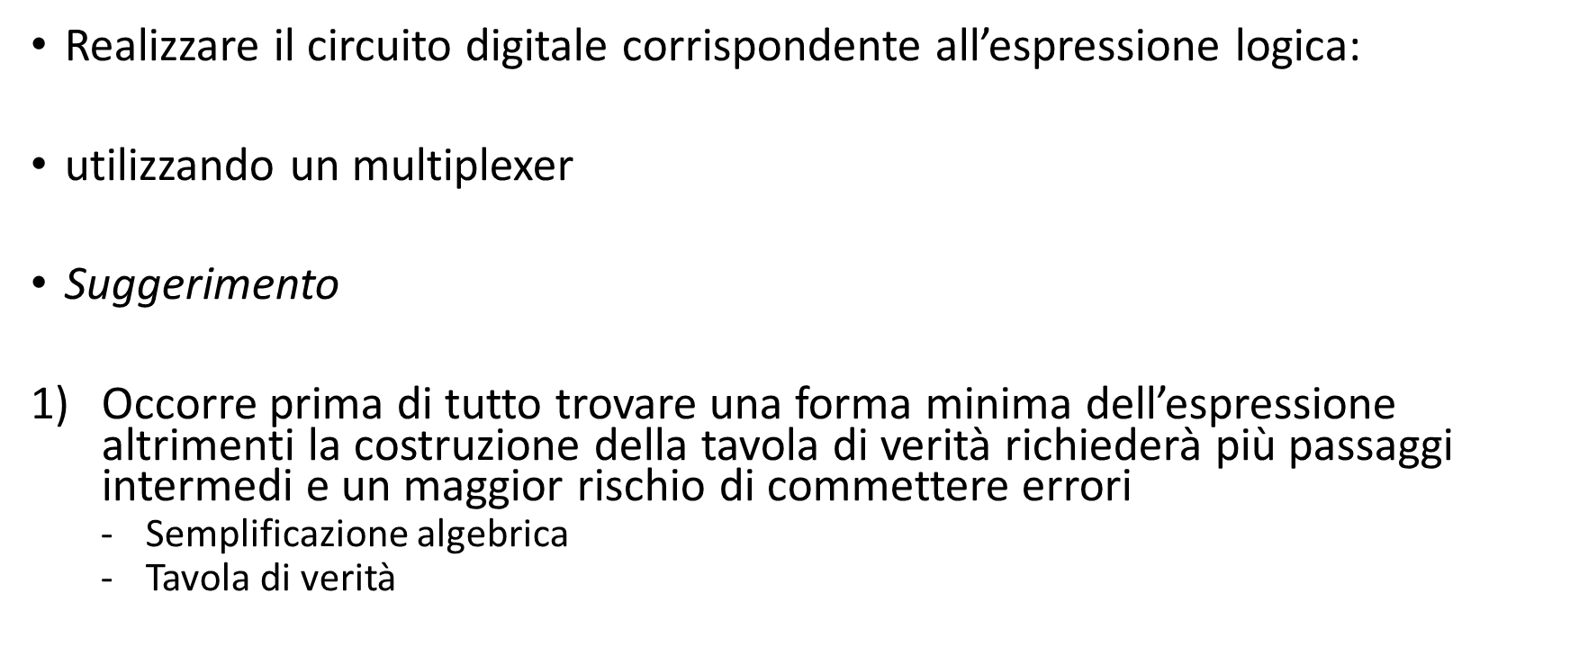

Esercizio 5
Realizzare il circuito digitale corrispondente all’espressione logica:
utilizzando un multiplexer
Suggerimento
Occorre prima di tutto trovare una forma minima dell’espressione altrimenti la costruzione della tavola di verità richiederà più passaggi intermedi e un maggior rischio di commettere errori
Semplificazione algebrica
Tavola di verità
$$A\overline{B}+A\overline{B+\overline{A}}+C\overline{D}+CD$$
Notes:
Le slide devono essere redatte con sobrietà, senza uso di troppi colori (lo stretto necessario) e con frasi brevi. Interlinea 1-1,5
Possono essere inseriti collegamenti a filmati, pdf, pagine web e quant’altro. Tutti i collegamenti ipertestuali devono essere attivabili dal ppt.
Nel caso in cui nella slide siano presenti collegamenti ipertestuali, è opportuno indicare, sempre nel campo note, quando sarà commentato il contenuto del collegamento: prima, dopo o contestualmente al clic del mouse che apre il collegamento ipertestuale.
È necessario che la Produzione acquisisca preventivamente tutti i video scaricati dal Web (ad esempio da YouTube) per inviarli al CPM per l’attribuzione del formato necessario.

Slide 43

Esercizio 5
$$A\overline{B}+A\overline{B+\overline{A}}+C\overline{D}+CD=$$
$$=A\left(\overline{B}+\overline{B+\overline{A}}\right)+C\left(\overline{D}+D\right)$$
Notes:
Le slide devono essere redatte con sobrietà, senza uso di troppi colori (lo stretto necessario) e con frasi brevi. Interlinea 1-1,5
Possono essere inseriti collegamenti a filmati, pdf, pagine web e quant’altro. Tutti i collegamenti ipertestuali devono essere attivabili dal ppt.
Nel caso in cui nella slide siano presenti collegamenti ipertestuali, è opportuno indicare, sempre nel campo note, quando sarà commentato il contenuto del collegamento: prima, dopo o contestualmente al clic del mouse che apre il collegamento ipertestuale.
È necessario che la Produzione acquisisca preventivamente tutti i video scaricati dal Web (ad esempio da YouTube) per inviarli al CPM per l’attribuzione del formato necessario.

Slide 44
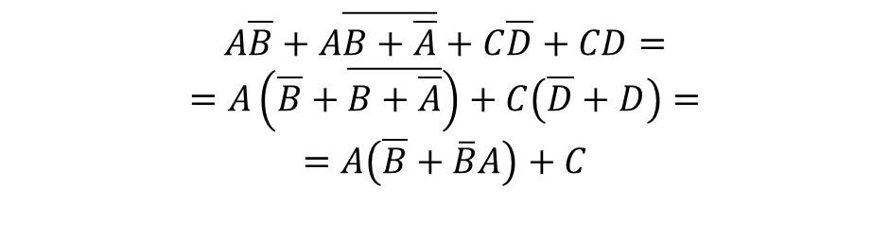
Esercizio 5
$$A\overline{B}+A\overline{B+\overline{A}}+C\overline{D}+CD=$$
$$=A\left(\overline{B}+\overline{B+\overline{A}}\right)+C\left(\overline{D}+D\right)=$$
$$=A\left(\overline{B}+\overline{B}A\right)+C$$
Notes:
Le slide devono essere redatte con sobrietà, senza uso di troppi colori (lo stretto necessario) e con frasi brevi. Interlinea 1-1,5
Possono essere inseriti collegamenti a filmati, pdf, pagine web e quant’altro. Tutti i collegamenti ipertestuali devono essere attivabili dal ppt.
Nel caso in cui nella slide siano presenti collegamenti ipertestuali, è opportuno indicare, sempre nel campo note, quando sarà commentato il contenuto del collegamento: prima, dopo o contestualmente al clic del mouse che apre il collegamento ipertestuale.
È necessario che la Produzione acquisisca preventivamente tutti i video scaricati dal Web (ad esempio da YouTube) per inviarli al CPM per l’attribuzione del formato necessario.

Slide 45
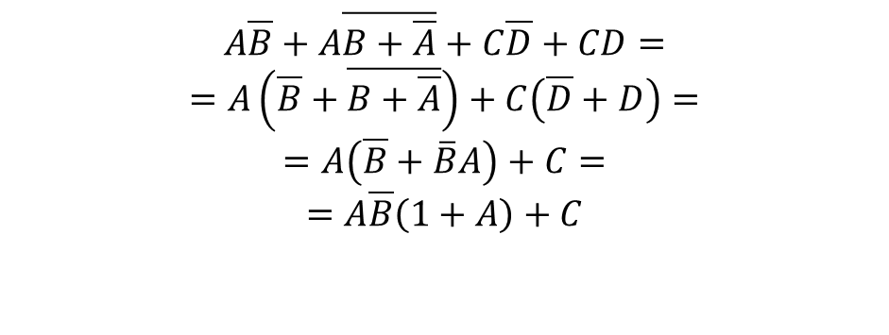
Esercizio 5
$$A\overline{B}+A\overline{B+\overline{A}}+C\overline{D}+CD=$$
$$=A\left(\overline{B}+\overline{B+\overline{A}}\right)+C\left(\overline{D}+D\right)=$$
$$=A\left(\overline{B}+\overline{B}A\right)+C=$$
$$=A\overline{B}\left(1+A\right)+C$$
Notes:
Le slide devono essere redatte con sobrietà, senza uso di troppi colori (lo stretto necessario) e con frasi brevi. Interlinea 1-1,5
Possono essere inseriti collegamenti a filmati, pdf, pagine web e quant’altro. Tutti i collegamenti ipertestuali devono essere attivabili dal ppt.
Nel caso in cui nella slide siano presenti collegamenti ipertestuali, è opportuno indicare, sempre nel campo note, quando sarà commentato il contenuto del collegamento: prima, dopo o contestualmente al clic del mouse che apre il collegamento ipertestuale.
È necessario che la Produzione acquisisca preventivamente tutti i video scaricati dal Web (ad esempio da YouTube) per inviarli al CPM per l’attribuzione del formato necessario.

Slide 46
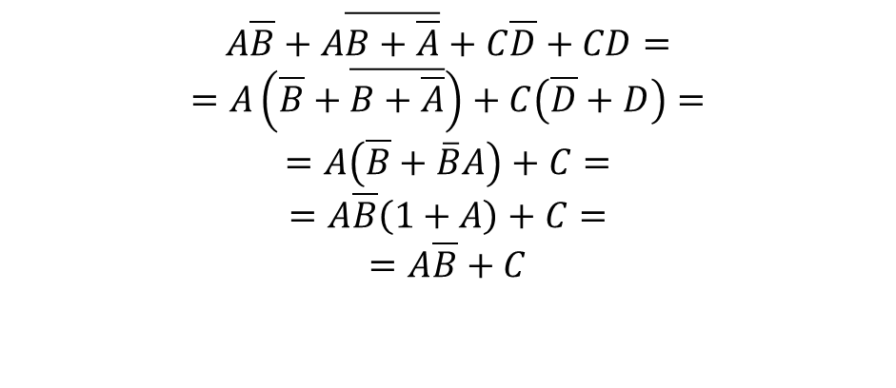
Esercizio 5
$$A\overline{B}+A\overline{B+\overline{A}}+C\overline{D}+CD=$$
$$=A\left(\overline{B}+\overline{B+\overline{A}}\right)+C\left(\overline{D}+D\right)=$$
$$=A\left(\overline{B}+\overline{B}A\right)+C=$$
$$=A\overline{B}\left(1+A\right)+C=$$
$$=A\overline{B}+C$$
Notes:
Le slide devono essere redatte con sobrietà, senza uso di troppi colori (lo stretto necessario) e con frasi brevi. Interlinea 1-1,5
Possono essere inseriti collegamenti a filmati, pdf, pagine web e quant’altro. Tutti i collegamenti ipertestuali devono essere attivabili dal ppt.
Nel caso in cui nella slide siano presenti collegamenti ipertestuali, è opportuno indicare, sempre nel campo note, quando sarà commentato il contenuto del collegamento: prima, dopo o contestualmente al clic del mouse che apre il collegamento ipertestuale.
È necessario che la Produzione acquisisca preventivamente tutti i video scaricati dal Web (ad esempio da YouTube) per inviarli al CPM per l’attribuzione del formato necessario.

Slide 47
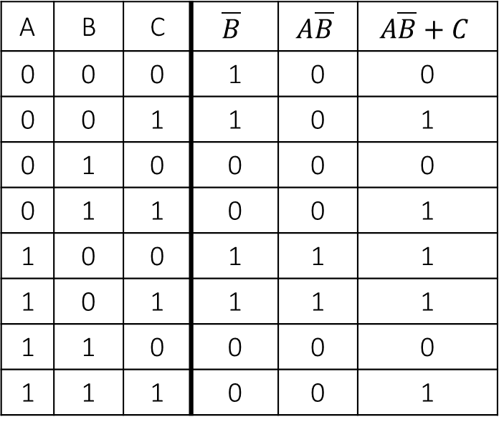

Esercizio 5 – Tavola di verità
$$A\overline{B}+C$$
A | B | C | $$\overline{B}$$ | $$A\overline{B}$$ | $$A\overline{B}+C$$
0 | 0 | 0 | 1 | 0 | 0
0 | 0 | 1 | 1 | 0 | 1
0 | 1 | 0 | 0 | 0 | 0
0 | 1 | 1 | 0 | 0 | 1
1 | 0 | 0 | 1 | 1 | 1
1 | 0 | 1 | 1 | 1 | 1
1 | 1 | 0 | 0 | 0 | 0
1 | 1 | 1 | 0 | 0 | 1

Slide 48

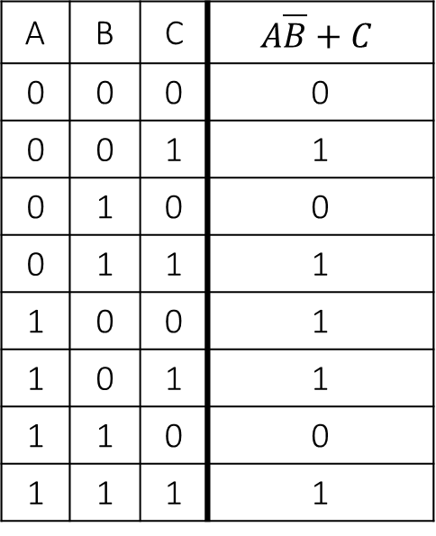
Esercizio 5 – Multiplexer
000
A | B | C | $$A\overline{B}+C$$
0 | 0 | 0 | 0
0 | 0 | 1 | 1
0 | 1 | 0 | 0
0 | 1 | 1 | 1
1 | 0 | 0 | 1
1 | 0 | 1 | 1
1 | 1 | 0 | 0
1 | 1 | 1 | 1
001
010
011
$$A\overline{B}+C$$
100
mux
101
110
111
S₀
S₂
S₁
A B C

Slide 49
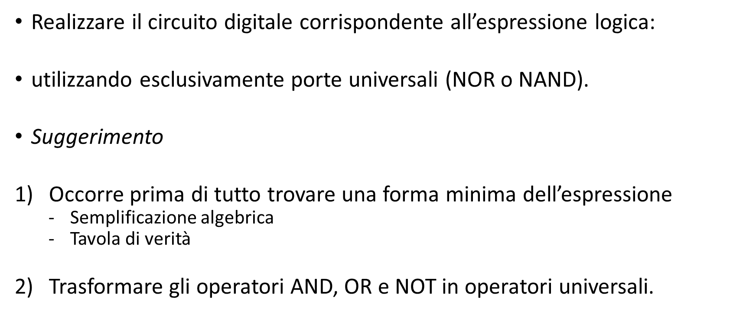

Esercizio 6
Realizzare il circuito digitale corrispondente all’espressione logica:
utilizzando esclusivamente porte universali (NOR o NAND).
Suggerimento
Occorre prima di tutto trovare una forma minima dell’espressione
Semplificazione algebrica
Tavola di verità
Trasformare gli operatori AND, OR e NOT in operatori universali.
$$\overline{A}C\overline{AB}+\overline{A}∙\overline{B}+\overline{\overline{A\overline{B}C}+\overline{B}}$$
Notes:
Le slide devono essere redatte con sobrietà, senza uso di troppi colori (lo stretto necessario) e con frasi brevi. Interlinea 1-1,5
Possono essere inseriti collegamenti a filmati, pdf, pagine web e quant’altro. Tutti i collegamenti ipertestuali devono essere attivabili dal ppt.
Nel caso in cui nella slide siano presenti collegamenti ipertestuali, è opportuno indicare, sempre nel campo note, quando sarà commentato il contenuto del collegamento: prima, dopo o contestualmente al clic del mouse che apre il collegamento ipertestuale.
È necessario che la Produzione acquisisca preventivamente tutti i video scaricati dal Web (ad esempio da YouTube) per inviarli al CPM per l’attribuzione del formato necessario.

Slide 50
Esercizio 6 – Metodo algebrico
$$\overline{A}C\overline{AB}+\overline{A}∙\overline{B}+\overline{\overline{A\overline{B}C}+\overline{B}}=\overline{A}C\left(\overline{A}+\overline{B}\right)+\overline{A}∙\overline{B}+\overline{\overline{A}+B+\overline{C}+\overline{B}}$$
Notes:
Le slide devono essere redatte con sobrietà, senza uso di troppi colori (lo stretto necessario) e con frasi brevi. Interlinea 1-1,5
Possono essere inseriti collegamenti a filmati, pdf, pagine web e quant’altro. Tutti i collegamenti ipertestuali devono essere attivabili dal ppt.
Nel caso in cui nella slide siano presenti collegamenti ipertestuali, è opportuno indicare, sempre nel campo note, quando sarà commentato il contenuto del collegamento: prima, dopo o contestualmente al clic del mouse che apre il collegamento ipertestuale.
È necessario che la Produzione acquisisca preventivamente tutti i video scaricati dal Web (ad esempio da YouTube) per inviarli al CPM per l’attribuzione del formato necessario.

Slide 51
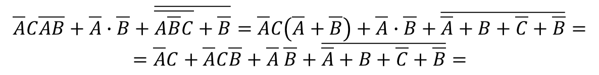
Esercizio 6 – Metodo algebrico
$$\overline{A}C\overline{AB}+\overline{A}∙\overline{B}+\overline{\overline{A\overline{B}C}+\overline{B}}=\overline{A}C\left(\overline{A}+\overline{B}\right)+\overline{A}∙\overline{B}+\overline{\overline{A}+B+\overline{C}+\overline{B}}=$$
$$=\overline{A}C+\overline{A}C\overline{B}+\overline{A} \overline{B}+\overline{\overline{A}+B+\overline{C}+\overline{B}}=$$
Notes:
Le slide devono essere redatte con sobrietà, senza uso di troppi colori (lo stretto necessario) e con frasi brevi. Interlinea 1-1,5
Possono essere inseriti collegamenti a filmati, pdf, pagine web e quant’altro. Tutti i collegamenti ipertestuali devono essere attivabili dal ppt.
Nel caso in cui nella slide siano presenti collegamenti ipertestuali, è opportuno indicare, sempre nel campo note, quando sarà commentato il contenuto del collegamento: prima, dopo o contestualmente al clic del mouse che apre il collegamento ipertestuale.
È necessario che la Produzione acquisisca preventivamente tutti i video scaricati dal Web (ad esempio da YouTube) per inviarli al CPM per l’attribuzione del formato necessario.

Slide 52
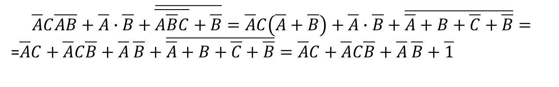
Esercizio 6 – Metodo algebrico
$$\overline{A}C\overline{AB}+\overline{A}∙\overline{B}+\overline{\overline{A\overline{B}C}+\overline{B}}=\overline{A}C\left(\overline{A}+\overline{B}\right)+\overline{A}∙\overline{B}+\overline{\overline{A}+B+\overline{C}+\overline{B}}=$$
=$\overline{A}C+\overline{A}C\overline{B}+\overline{A} \overline{B}+\overline{\overline{A}+B+\overline{C}+\overline{B}}=\overline{A}C+\overline{A}C\overline{B}+\overline{A} \overline{B}+\overline{1}$
Notes:
Le slide devono essere redatte con sobrietà, senza uso di troppi colori (lo stretto necessario) e con frasi brevi. Interlinea 1-1,5
Possono essere inseriti collegamenti a filmati, pdf, pagine web e quant’altro. Tutti i collegamenti ipertestuali devono essere attivabili dal ppt.
Nel caso in cui nella slide siano presenti collegamenti ipertestuali, è opportuno indicare, sempre nel campo note, quando sarà commentato il contenuto del collegamento: prima, dopo o contestualmente al clic del mouse che apre il collegamento ipertestuale.
È necessario che la Produzione acquisisca preventivamente tutti i video scaricati dal Web (ad esempio da YouTube) per inviarli al CPM per l’attribuzione del formato necessario.

Slide 53
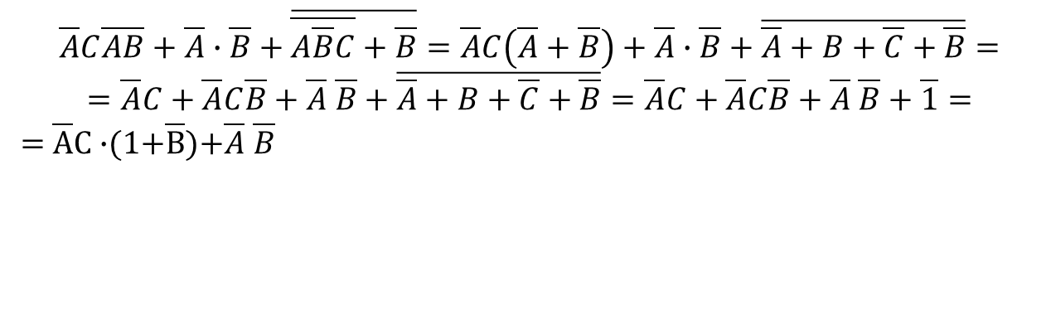
Esercizio 6 – Metodo algebrico
$$\overline{A}C\overline{AB}+\overline{A}∙\overline{B}+\overline{\overline{A\overline{B}C}+\overline{B}}=\overline{A}C\left(\overline{A}+\overline{B}\right)+\overline{A}∙\overline{B}+\overline{\overline{A}+B+\overline{C}+\overline{B}}=$$
$$=\overline{A}C+\overline{A}C\overline{B}+\overline{A} \overline{B}+\overline{\overline{A}+B+\overline{C}+\overline{B}}=\overline{A}C+\overline{A}C\overline{B}+\overline{A} \overline{B}+\overline{1}=$$
=$\overline{A}C$ $∙$(1+$\overline{B}$)+$\overline{A} \overline{B}$
Notes:
Le slide devono essere redatte con sobrietà, senza uso di troppi colori (lo stretto necessario) e con frasi brevi. Interlinea 1-1,5
Possono essere inseriti collegamenti a filmati, pdf, pagine web e quant’altro. Tutti i collegamenti ipertestuali devono essere attivabili dal ppt.
Nel caso in cui nella slide siano presenti collegamenti ipertestuali, è opportuno indicare, sempre nel campo note, quando sarà commentato il contenuto del collegamento: prima, dopo o contestualmente al clic del mouse che apre il collegamento ipertestuale.
È necessario che la Produzione acquisisca preventivamente tutti i video scaricati dal Web (ad esempio da YouTube) per inviarli al CPM per l’attribuzione del formato necessario.

Slide 54
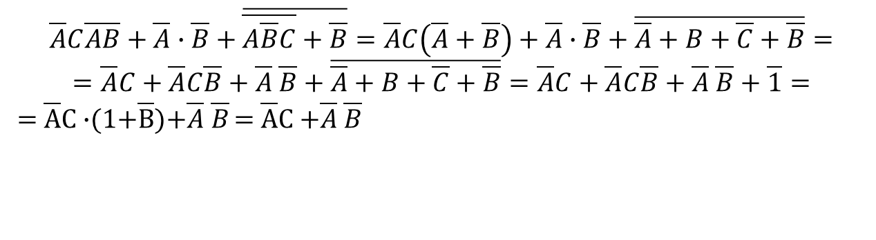
Esercizio 6 – Metodo algebrico
$$\overline{A}C\overline{AB}+\overline{A}∙\overline{B}+\overline{\overline{A\overline{B}C}+\overline{B}}=\overline{A}C\left(\overline{A}+\overline{B}\right)+\overline{A}∙\overline{B}+\overline{\overline{A}+B+\overline{C}+\overline{B}}=$$
$$=\overline{A}C+\overline{A}C\overline{B}+\overline{A} \overline{B}+\overline{\overline{A}+B+\overline{C}+\overline{B}}=\overline{A}C+\overline{A}C\overline{B}+\overline{A} \overline{B}+\overline{1}=$$
=$\overline{A}C$ $∙$(1+$\overline{B}$)+$\overline{A} \overline{B}$ = $\overline{A}C$ $+\overline{A} \overline{B}$
Notes:
Le slide devono essere redatte con sobrietà, senza uso di troppi colori (lo stretto necessario) e con frasi brevi. Interlinea 1-1,5
Possono essere inseriti collegamenti a filmati, pdf, pagine web e quant’altro. Tutti i collegamenti ipertestuali devono essere attivabili dal ppt.
Nel caso in cui nella slide siano presenti collegamenti ipertestuali, è opportuno indicare, sempre nel campo note, quando sarà commentato il contenuto del collegamento: prima, dopo o contestualmente al clic del mouse che apre il collegamento ipertestuale.
È necessario che la Produzione acquisisca preventivamente tutti i video scaricati dal Web (ad esempio da YouTube) per inviarli al CPM per l’attribuzione del formato necessario.

Slide 55
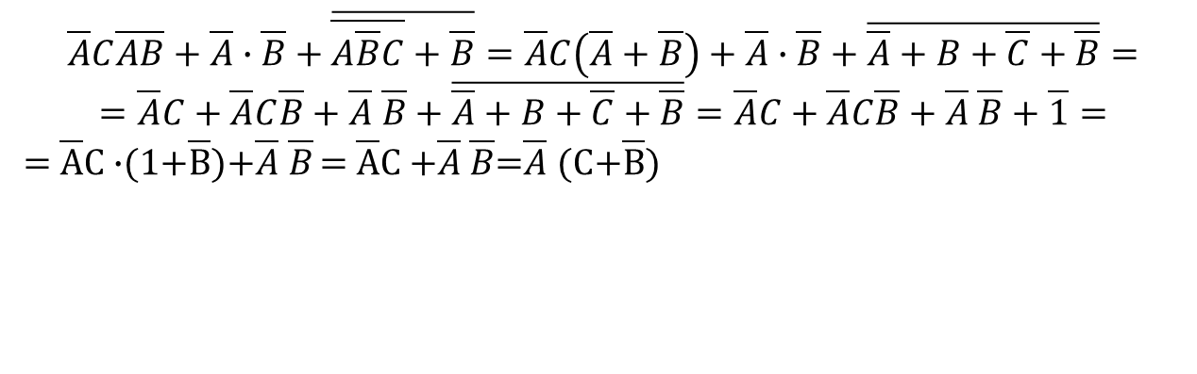
Esercizio 6 – Metodo algebrico
$$\overline{A}C\overline{AB}+\overline{A}∙\overline{B}+\overline{\overline{A\overline{B}C}+\overline{B}}=\overline{A}C\left(\overline{A}+\overline{B}\right)+\overline{A}∙\overline{B}+\overline{\overline{A}+B+\overline{C}+\overline{B}}=$$
$$=\overline{A}C+\overline{A}C\overline{B}+\overline{A} \overline{B}+\overline{\overline{A}+B+\overline{C}+\overline{B}}=\overline{A}C+\overline{A}C\overline{B}+\overline{A} \overline{B}+\overline{1}=$$
=$\overline{A}C$ $∙$(1+$\overline{B}$)+$\overline{A} \overline{B}$ = $\overline{A}C$ $+\overline{A} \overline{B}$=$\overline{A}$(C+$\overline{B}$)
Notes:
Le slide devono essere redatte con sobrietà, senza uso di troppi colori (lo stretto necessario) e con frasi brevi. Interlinea 1-1,5
Possono essere inseriti collegamenti a filmati, pdf, pagine web e quant’altro. Tutti i collegamenti ipertestuali devono essere attivabili dal ppt.
Nel caso in cui nella slide siano presenti collegamenti ipertestuali, è opportuno indicare, sempre nel campo note, quando sarà commentato il contenuto del collegamento: prima, dopo o contestualmente al clic del mouse che apre il collegamento ipertestuale.
È necessario che la Produzione acquisisca preventivamente tutti i video scaricati dal Web (ad esempio da YouTube) per inviarli al CPM per l’attribuzione del formato necessario.

Slide 56
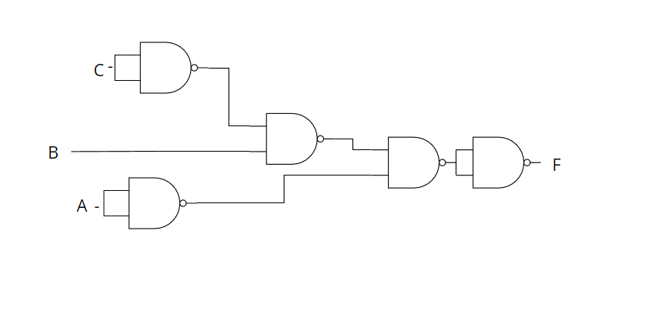

Esercizio 6 – Circuito Logico
$\overline{A}$(C+$\overline{B}$) =$\overline{A}$ $\overline{\overline{C}B}$
$\overline{A}$(C+$\overline{B}$) =$\overline{A+\overline{\text{C}\text{+}\overline{B}}}$
Notes:
Le slide devono essere redatte con sobrietà, senza uso di troppi colori (lo stretto necessario) e con frasi brevi. Interlinea 1-1,5
Possono essere inseriti collegamenti a filmati, pdf, pagine web e quant’altro. Tutti i collegamenti ipertestuali devono essere attivabili dal ppt.
Nel caso in cui nella slide siano presenti collegamenti ipertestuali, è opportuno indicare, sempre nel campo note, quando sarà commentato il contenuto del collegamento: prima, dopo o contestualmente al clic del mouse che apre il collegamento ipertestuale.
È necessario che la Produzione acquisisca preventivamente tutti i video scaricati dal Web (ad esempio da YouTube) per inviarli al CPM per l’attribuzione del formato necessario.

